Slide 1
ПРОЕКТ
АВИАРЕЙСЫ БЕЗ ПОТЕРЬ
ЮНИТ 4
Выполнил: Петров Павел
Поток: #57
Курс: DST-PRO

Slide 2
Задача:
Необходимо выяснить, от каких самых малоприбыльных рейсов из Анапы в зимний период 2017 года мы можем отказаться в зимнее время на основе построения модели оценки прибыльности.
для этого требуется собрать датасет
датасет должен обязательно включать id рейса и города вылета (Анапа) и прилета.
датасет также может включать такие данные, как модель самолёта и его характеристики, суммарную стоимость всех билетов на рейсе, затраченное время в полёте и прочее, что позволит определить прибыльность рейса
Примечание: прибыльность рейса - разница между доходом от продаж билетов и расходом на полет

Slide 3
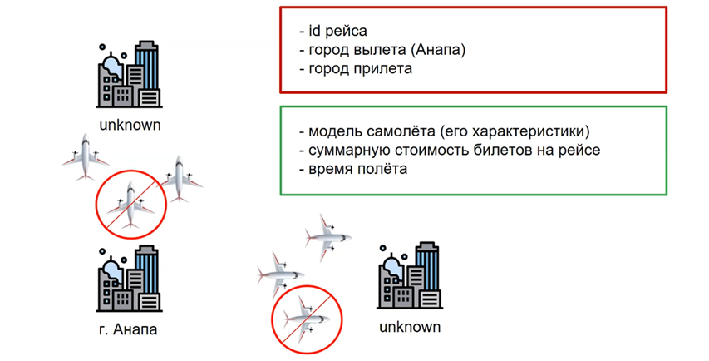
Что должно быть в запросе:
минимальный набор данных для примерного расчета рентабельности рейсов в зимний период

Slide 4
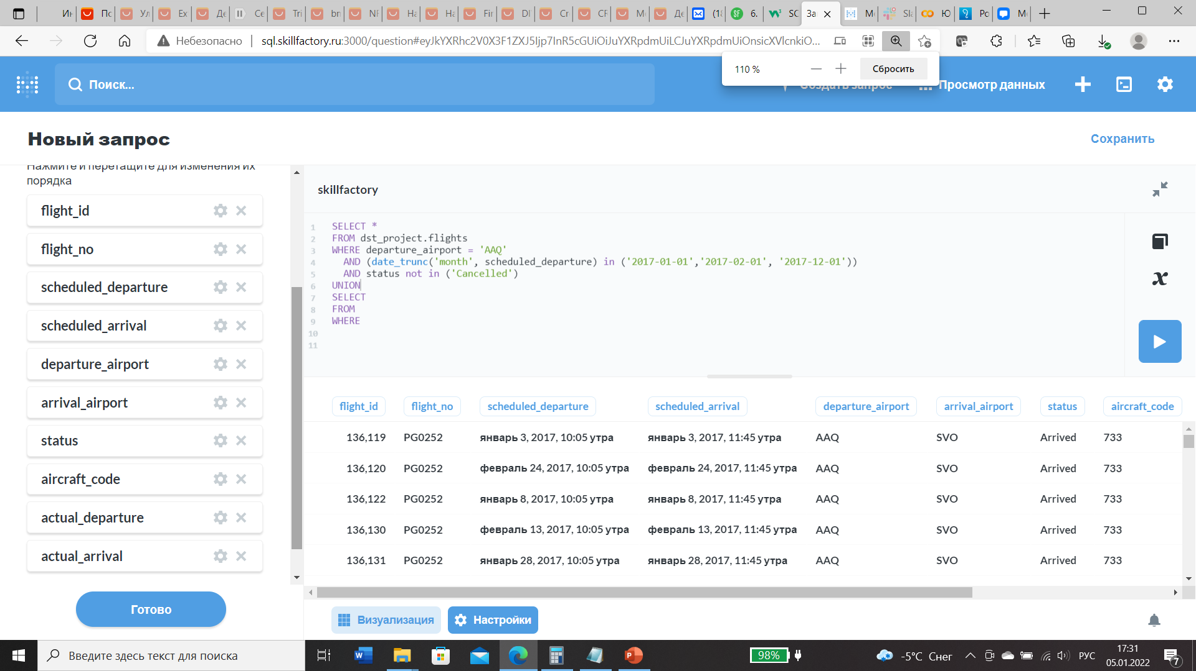
Структуру датасета (вариант 1, первоначальный)
идентификационный номер рейса;
номер рейса;
время вылета по расписанию;
время прилета по расписанию;
аэропорт вылета (отправления);
аэропорт прилета (прибытия);
статус рейса;
код самолета IATA;
фактическое время вылета;
фактическое время прилёта.
Комментарий:
Поля взяты из таблицы «Flights»
Часть полей не нужна для расчетов
Некоторые поля, необходимые для расчета, хранятся в других таблицах:
Airports
Aircrafts
Seats
Ticket_Flights
Boarding_Passes

Slide 5
Структуру датасета (вариант 1, первоначальный запрос)
Комментарий:
Поля взяты из таблицы «Flights»
Часть полей не нужна для расчетов
Некоторые поля, необходимые для расчета, хранятся в других таблицах:
Airports
Aircrafts
Seats
Ticket_Flights
Boarding_Passes
SELECT *
FROM dst_project.flights
WHERE departure_airport = 'AAQ’
AND (date_trunc('month', scheduled_departure) in ('2017-01-01','2017-02-01', '2017-12-01’, ‘2016-12-01’))
AND status not in ('Cancelled')

Slide 6
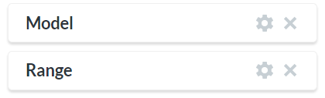

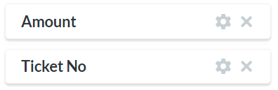
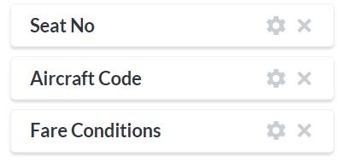
Структуру датасета (вариант 2, с учётом дополнительных полей)
Признак для оценки распределения свободных мест по классам обслуживания
Длительность полёта
(расчётное значение)

Slide 7
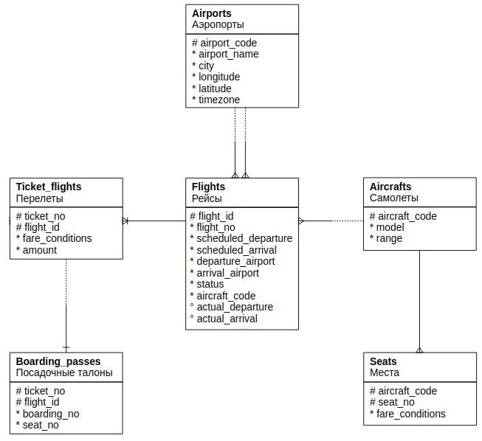
вариант 1, задействованные таблицы
Описание данных и их отношение к оценке прибыльности
Поля для добавления в датасет:
Таблица «Ticket_Flights»
fare_conditions (класс обслуживания)
amount (стоимость перелета)
ticket_no (номер купленного билета)
Таблица «Aircrafts»
model (модель самолёта по IATA)
range (max дальность полёта)
Таблица «Seats»
seat_no (номер места в самолете)
Таблица «Boarding_passes»
seat_no (занятое место в самолете)
boarding_no (номер посадочного талона)
Таблица «Airports»
city (город)

Slide 8
вариант 2, задействованные таблицы
Описание данных и их отношение к оценке прибыльности
Поля добавленные в датасет:
Таблица «Ticket_Flights»
fare_conditions (класс обслуживания)
amount (стоимость перелета)
ticket_no (номер купленного билета)
Таблица «Aircrafts»
model (модель самолёта по IATA)
range (max дальность полёта)
Таблица «Seats»
seat_no (номер места в самолете)
Таблица «Boarding_passes»
seat_no (занятое место в самолете)
boarding_no (номер посадочного талона)
Таблица «Airports»
city (город)

Slide 9
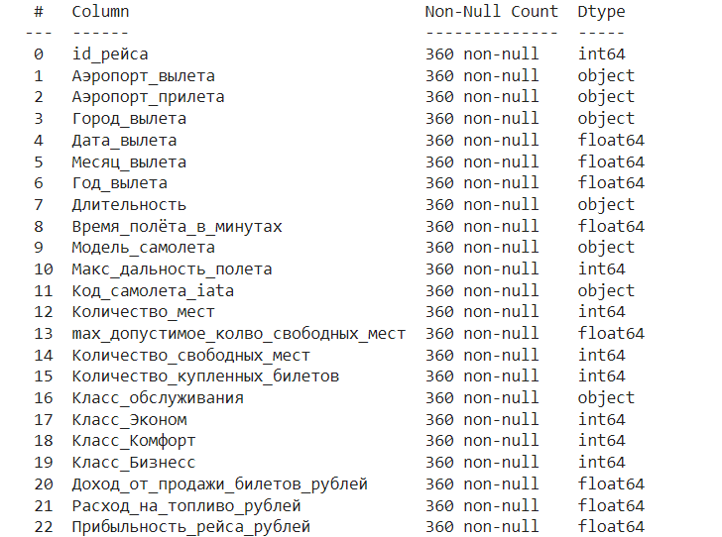
Структуру датасета (вариант 2, задействованные таблицы)
Комментарий:
Поля взяты из таблицы «Flights»
Часть полей не нужна для расчетов
Некоторые поля, необходимые для расчета, хранятся в других таблицах:
Airports
Aircrafts
Seats
Ticket_Flights
Boarding_Passes
Структура датасета для анализа в Python – Google Colab
Датасет подготовлен в MetaBase, PostgreSQL

Slide 10
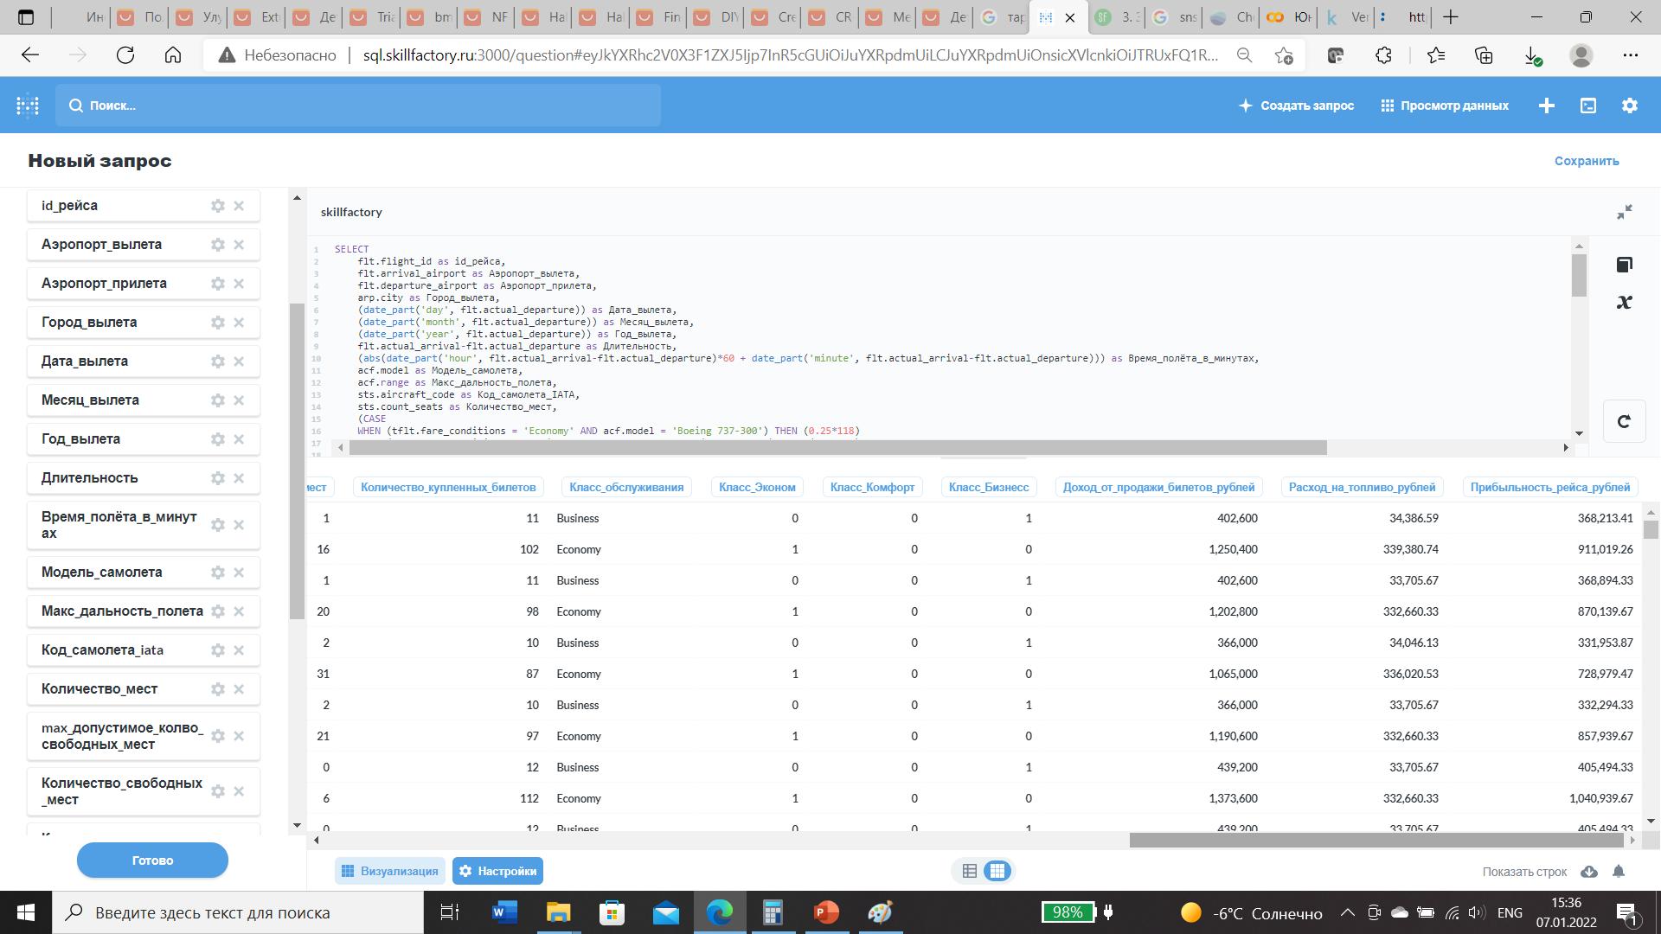
Структуру датасета (вариант 2, задействованные таблицы)
Структура датасета в MetaBase, PostgreSQL

Slide 11
Данные, которые можно добавить в таблицу, но они не найдены в базе данных
Стоимость 1 тонны топлива в рублях в зимний период
Amount_Flight (расходы на топливо для выполнения перелета в рублях)
Средний расход топлива у каждой модели самолёта (кг/ч или т/ч)
Средняя скорость полёта (км/ч)
Максимальная дальность полета в часах
Максимальный объем, заправляемый в самолет в тоннах
Общее количество мест у каждой модели самолета, ед.
Количество мест в бизнес-классе и в эконом-классе, ед.
Максимальное допустимое количество свободных мест, ед.

Slide 12
Данные, которые можно добавить в таблицу, но они не найдены в базе данных: справочные о самолетах
Летно-технические характеристики: https://aviado.ru/airlines/jets/boeing-737/737-300
Расход топлива самолетов (разные сайты найденные через Google):
Город | Месяц | Стоимость* (средняя) топлива в зимний период (дек., янв., февр.) в Анапе, руб./тонна по годам:
 |  | 2016 | 2017 | 2018
Анапа | Январь | 36620,00 | 41435,00 | 49482,00
Анапа | Февраль | 34346,00 | 39553,00 | 48576,00
Анапа | декабрь | 38867,00 | 47101,00 | 58582,00
Анапа | Среднее за период | 36611,00 | 42696,33 | 52213,33
* стоимость по данным сайта: https://favt.gov.ru/dejatelnost-ajeroporty-i-ajerodromy-ceny-na-aviagsm/?id=7330
здесь и на следующих слайдах красным цветом отмечены рейсы вылетевшие из г.Анапа в зимний период 2017 года
зимний период 2017 года: 01.12.2016, 01.01.2017, 01.02.2017, 01.12.2017

Slide 13
Данные, которые можно добавить в таблицу, но они не найдены в базе данных: справочные о самолетах
Летно-технические характеристики: https://aviado.ru/airlines/jets/boeing-737/737-300
Расход топлива самолетов (разные сайты найденные через Google):
Aircraft_code | Model | Range, км | Средняя скорость, км/ч | Средний расход топлива, кг/час | Стоимость* (средняя) топлива в зимний период (дек., янв., февр.) в Анапе, руб. по годам:
 |  |  |  |  | 2016 | 2017 | 2018 | 2019
773 | Boeing 777-300 | 11100 | 905 | 4800 | 2155397 | 2513658 | 3073952 | -
763 | Boeing 767-300 | 7900 | 851 | 4800 | 1631362 | 1902521 | 2326592 | -
SU9 | Sukhoi Superjet-100 | 3000 | 830 | 1700 | 224959 | 262351 | 320829 | -
320 | Airbus A320-200 | 5700 | 840 | 2500 | 621079 | 724313 | 885762 | -
321 | Airbus A321-200 | 5600 | 840 | 3200 | 781035 | 910855 | 1113884 | -
319 | Airbus A319-100 | 6700 | 840 | 2600 | 759242 | 885441 | 1082805 | -
733 | Boeing 737-300 | 4200 | 910 | 2600 | 439332 | 512356 | 626560 | -
CN1 | Cessna 208 Caravan | 1200 | 350 | 150 | 18829 | 21958 | 26853 | -
CR2 | Bombardier CRJ-200 | 2700 | 790 | 1200 | 150151 | 175109 | 214141 | -
* стоимость по данным сайта: https://favt.gov.ru/dejatelnost-ajeroporty-i-ajerodromy-ceny-na-aviagsm/?id=7330

Slide 14
Данные, которые можно добавить в таблицу, но они не найдены в базе данных: справочные о самолетах
Летно-технические характеристики: https://aviado.ru/airlines/jets/boeing-737/737-300
Расход топлива самолетов (разные сайты найденные через Google):
Aircraft_code | Model | Range, км | Макс.дальность полёта, час | Макс.объём топлива, т | Стоимость* (средняя) топлива в зимний период (дек., янв., февр.) в Анапе, руб. по годам:
 |  |  |  |  | 2016 | 2017 | 2018 | 2019
773 | Boeing 777-300 | 11100 | 12 | 59 | 2155397 | 2513658 | 3073952 | -
763 | Boeing 767-300 | 7900 | 9 | 45 | 1631362 | 1902521 | 2326592 | -
SU9 | Sukhoi Superjet-100 | 3000 | 4 | 6 | 224959 | 262351 | 320829 | -
320 | Airbus A320-200 | 5700 | 7 | 17 | 621079 | 724313 | 885762 | -
321 | Airbus A321-200 | 5600 | 7 | 21 | 781035 | 910855 | 1113884 | -
319 | Airbus A319-100 | 6700 | 8 | 21 | 759242 | 885441 | 1082805 | -
733 | Boeing 737-300 | 4200 | 5 | 12 | 439332 | 512356 | 626560 | -
CN1 | Cessna 208 Caravan | 1200 | 3 | 0,5 | 18829 | 21958 | 26853 | -
CR2 | Bombardier CRJ-200 | 2700 | 3 | 4 | 150151 | 175109 | 214141 | -
* стоимость по данным сайта: https://favt.gov.ru/dejatelnost-ajeroporty-i-ajerodromy-ceny-na-aviagsm/?id=7330

Slide 15
Данные, которые можно добавить в таблицу, но они не найдены в базе данных: справочные о самолетах
Летно-технические характеристики: https://aviado.ru/airlines/jets/boeing-737/737-300
Расход топлива самолетов (разные сайты найденные через Google):
Aircraft_code | Model | Кол-во мест, ед. | Класс Business | Класс Econom | Макс. дальность полёта, час | Макс. объём топлива, т | Стоимость* (средняя) топлива в зимний период (дек., янв., февр.) в Анапе, руб. по годам:
 |  |  |  |  |  |  | 2016 | 2017 | 2018
773 | Boeing 777-300 | 402 |  |  | 12 | 59 | 2155397 | 2513658 | 3073952
763 | Boeing 767-300 | 222 |  |  | 9 | 45 | 1631362 | 1902521 | 2326592
SU9 | Sukhoi Superjet-100 | 97 | 12 | 85 | 4 | 6 | 224959 | 262351 | 320829
320 | Airbus A320-200 | 140 |  |  | 7 | 17 | 621079 | 724313 | 885762
321 | Airbus A321-200 | 170 |  |  | 7 | 21 | 781035 | 910855 | 1113884
319 | Airbus A319-100 | 116 |  |  | 8 | 21 | 759242 | 885441 | 1082805
733 | Boeing 737-300 | 130 | 12 | 118 | 5 | 12 | 439332 | 512356 | 626560
CN1 | Cessna 208 Caravan | 12 |  |  | 3 | 0,5 | 18829 | 21958 | 26853
CR2 | Bombardier CRJ-200 | 50 |  |  | 3 | 4 | 150151 | 175109 | 214141
* стоимость по данным сайта: https://favt.gov.ru/dejatelnost-ajeroporty-i-ajerodromy-ceny-na-aviagsm/?id=7330
Количество мест в самолете по данным сайтов:
Для Boeing 737-300 - https://aviakompaniya.info/samolet/boeing-737-300-shema-salona
Для Sukhoi Superjet-100 - https://www.tourister.ru/tips/5427

Slide 16
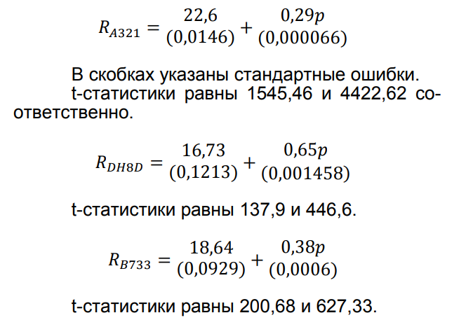
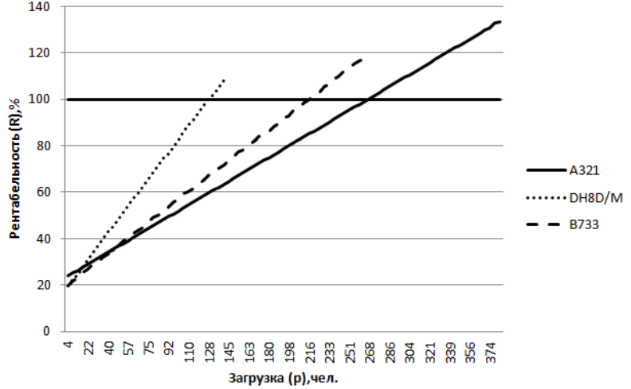
Возможные способы оценки прибыльности рейсов на основе подготовленного датасета
Критерии, принятые в авиаперевозках для оценки рентабельности (прибыльности) рейса:
Если загрузка кресел меньше, чем 75%, то рейс становится нерентабельным (https://www.kommersant.ru/doc/3246832)
Для самолетов А321, В733, DH8D/M – на графике представлено сравнение рентабельности при различной загрузке самолета (И.Н. Смирнов Сравнительный анализ рентабельности авиационных перевозок на рынке авиатранспортных услуг. // Экономика и предпринимательство, № 5 (ч.2), 2014 г)

Slide 17
Возможные способы оценки прибыльности рейсов на основе подготовленного датасета: что рекомендуется для повышения рентабельности рейса
хеджирование топлива, т.е. если авиакомпания считает, что в ближайшее время цены на топливо поднимутся, то она может заключить договор блокировки цен (в зимний период выгодно);
использование только одного типа самолета - снижает издержки не только на обслуживание и ремонт, но и на повышение квалификации пилотов и бортпроводников;
прямые продажи билетов - через веб-сайты авиакомпании, без посредников;
использование системы скидок для стимулирования роста и заполнения пустых мест в самолете;
продажа билетов по высоким тарифам в случае, если билеты покупаются в последний момент, в остальное время продажа по тарифам со скидками. Это поможем минимизировать риск иметь пустые места в самолете.
* стоимость по данным сайта: https://www.esm-invest.com/ru/Features-of-profit-and-profitability-of-airlines

Slide 18
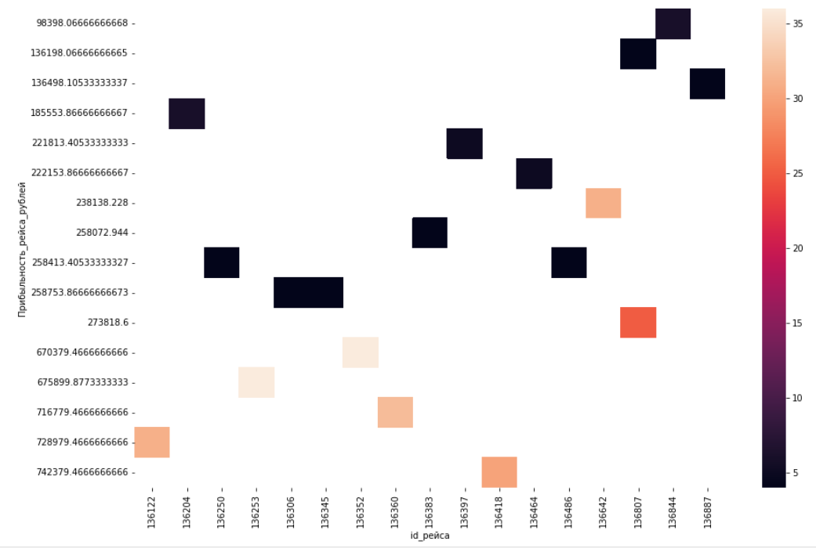
Возможные способы оценки прибыльности рейсов на основе подготовленного датасета: что рекомендуется для повышении рентабельности рейса 136844, 136807, 136887
Модели самолетов Boeing 737-300 и Sukhoi Superjet-100 являются экономически выгодными для применения на рейсах с малой дальностью полета
Рейсы с низкой рентабельностью выполняются самолетом Sukhoi Superjet-100
Рекомендации, на основе открытых методик (см.слайд 17 и 18):
Сделать скидки на билеты бизнес-класса на рейс, вылетающий 23.02.2017 (праздничный день)
Сделать скидки на билеты бизнес-класса на рейс, вылетающий 20.01.2017 и 28.02.2017
Сделать скидки на билеты эконом-класса на рейс, вылетающий 23.02.2017

